Slide 1
3.1可编程控制器概述
1.可编程控制器的产生
20世纪20年代起，开始使用传统的继电器控制系统。由于它结构简单、容易掌握、价格便宜，能满足大部分电气顺序逻辑控制的要求，在工业控制领域中一直占有主导地位。
但其设备体积大、可靠性差、动作速度慢、功能弱，难以实现复杂的控制，构成系统时接线复杂繁琐，通用性和灵活性较差。

Slide 2
3.1可编程控制器概述
2.可编程控制器的定义
1980年，美国电气制造协会（NEMA）把这个新的控制设备正式命名为可编程序控制器（Programmable Controller，简称PC）。
定义为：可编程序控制器是一种数字式电子仪器，可以存储某些实现逻辑、定序、定时、计数和四则运算等特殊功能指令，用以控制机械和生产过程。

Slide 3
3.1可编程控制器概述
3. 可编程控制器的特点
可靠性高，抗干扰能力强（硬件抗干扰和软件抗干扰）
通用性强，使用方便。开发周期短，成功率高。
采用模块化结构，接口种类多，扩充、组合方便。
编程、程序修改方便，易掌握。
维护调试方便（I/O指示）。

Slide 4
3.1可编程控制器概述
硬件抗干扰措施：
屏蔽：对PLC的电源变压器、内部CPU、编程器等主要部件采用导电、导磁良好的材料进行屏蔽，以防止外界的电磁干扰。
滤波：对PLC的输入输出线路采用了多种形式的滤波，以消除或抑制高频干扰。
隔离：在PLC内部的微处理器和输入输出电路之间，采用了光电隔离措施。
采用模块式结构：这种结构一旦查出某模块出现故障，就能迅速更换，使系统恢复正常工作

Slide 5
3.1可编程控制器概述
软件抗干扰措施：
故障检测：设计故障检测软件定期地检测外界环境，如掉电、欠电压信号等，以便及时处理。
信息保护和恢复：信息保护和恢复软件使PLC偶尔发生故障条件出现时，将PLC内部信息进行保护以免遭破坏。故障条件消失，则恢复工作。
设置监视定时器WDT：如PLC程序每次循环执行时间超过WDT规定的时间，预示程序进入死循环，立即报警。
对程序进行检查和检验：一旦程序有错，立即报警，并停止执行。

Slide 6
3.1可编程控制器概述
4. 可编程控制器的应用范围
随着PLC功能的不断完善，性价比不断提高，PLC的应用越来越广泛，已大量应用于钢铁、采矿、水泥、石油、化工、电子、机械制造、汽车、船舶、装卸、造纸、纺织、环保、娱乐等各行各业。
顺序控制
PLC取代传统的继电器构成顺序控制系统，是PLC最广泛的应用领域。

Slide 7
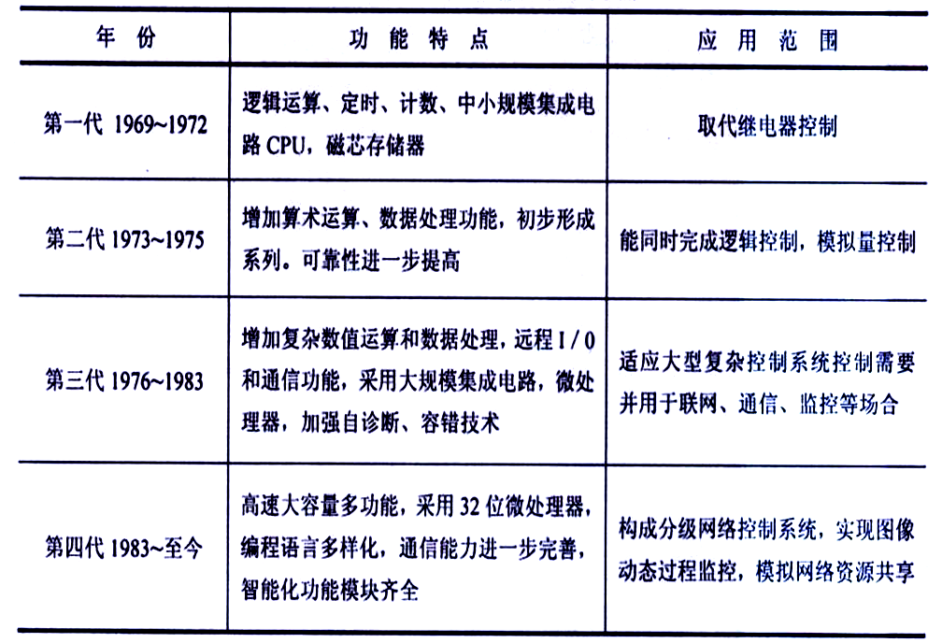
3.1可编程控制器概述
5.可编程控制器的发展状况

Slide 8
3.1可编程控制器概述
5. 可编程控制器的发展状况
目前，国内已可生产中小型PLC。上海东屋电气有限公司生产的CF系列、杭州机床电器厂生产的DKK及D系列、大连组合机床研究所生产的S系列、苏州电子计算机厂生产的YZ系列等多种产品已具备一定的规模，并在工业产品中获得了应用。
台达电通股份有限公司生产的ES/EX/SS系列DVP-PLC，以其价廉物美也得到了广泛应用。

Slide 9
3.1可编程控制器概述
5. 可编程控制器的发展状况
国际上竞争较强的欧洲的西门子公司、日本的三菱和欧姆龙公司、美国的AB和GE公司。
西门子公司产品有：
S7-200：微型PLC，单元式，单机最大容量为256点。
S7-300：小到中型PLC，单机最大容量为1K点。
S7-400：大到超大型PLC，单机可组态数万点。
（施耐德 quantum，premium等系列）

Slide 10
3.1可编程控制器概述
5.可编程控制器的发展状况
三菱公司的产品有：
FX系列：小型PLC，单元式，单机最大容量为256点。
A系列、AnS系列、Q系列、QnA系列：模块式大型PLC，最大容量为8K点。

Slide 11
3.1可编程控制器概述
5.可编程控制器的发展状况
欧姆龙公司产品有：
Mini Sk20、SRM1、CPM1A、CPM2A等：微型PLC，单机最大容量为256点。
C200、SYSMAC、CQM1：小到中型PLC，单机最大容量为1K点。
CVM1、CV500～2000：大到超大型PLC，单机可组态5000点。

Slide 12
3.1可编程控制器概述
5.可编程控制器的发展状况
AB公司产品有：
Micrologix：微型PLC，单机最大容量为256点。
SCL500：小到中型PLC，单机最大容量为1K点。
PLC5：大到超大型PLC，单机可组态数万点。

Slide 13
3.1可编程控制器概述
6. 可编程控制器的发展趋势
在功能和技术指标方面
（1）向高速、大容量方向发展
（2）加强联网和通信能力
（3）致力于开发新型智能I／O功能模块
（4）增强外部故障的检测与处理能力
（5）编程语言的多样化

Slide 14
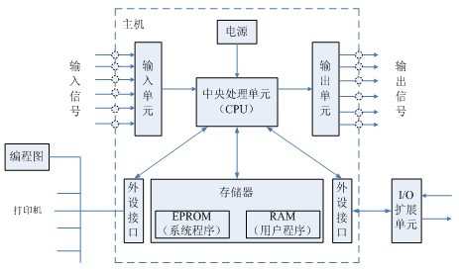
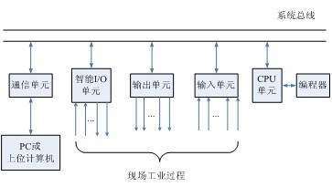
3.2可编程控制器的硬件构成
PLC在组成上与一般的微机系统基本相同，由中央处理器CPU、存储器（ROM/RAM）、输入/输出（I/O）接口、电源、各种接口、其他部件组成。
整体式PLC组成示意图 模块式PLC组成示意图

Slide 15
3.2可编程控制器的硬件构成
1.中央处理器
CPU是PLC的核心，其功能是指挥PLC有条不紊地进行工作，其主要任务如下。
接收、存储用户程序和数据，并通过显示器显示出程序的内容和存储地址。
检查、校验用户程序。对输入的用户程序进行检查，发现语法错误立即报警，并停止输入；在程序运行过程中若发现错误，则立即报警或停止程序的执行。

Slide 16
3.2可编程控制器的硬件构成
1.中央处理器
接收、调用现场信息。将接收到现场输入的数据保存起来，在需要数据的时候将其调出、并送到需要该数据的地方。
执行用户程序。PLC进入运行状态后，CPU从存储器逐条读取用户指令，解释并按指令规定的任务进行数据传递、逻辑或算数运算，根据运算结果，更新有关标志位的状态和输出映像存储器的内容，再经输出部件实现输出。
故障诊断。诊断电源、PLC内部电路的故障，根据故障或错误的类型，进行报警显示。

Slide 17
3.2可编程控制器的硬件构成
1.中央处理器
不同的PLC的CPU芯片是不同的，有的采用通用CPU芯片如8031、8051、8086、80826等，也有的采用厂家自行设计的专用CPU芯片，如西门子公司的S7-200系列的PLC均采用自行研制的专用芯片，CPU芯片的性能关系到PLC处理控制信号的能力和速度。

Slide 18
3.2可编程控制器的硬件构成
2.存储器
工作数据存储器
工作数据存储器用来存储工作数据，即用户程序中使用的ON/OFF状态、数值数据等。在工作数据区中开辟有元件映像寄存器和数据表。其中元件映像寄存器用来存储开关量输入/输出状态以及定时器、计数器、辅助继电器等内部部件的ON/OFF状态。数据表用来存放各种数据，它存储用户程序执行时的某些可变参数值及A/D转换得到的数字量和数学运算的结果等。在PLC断电时能保持数据的存储器区称为数据保持区。如表格所示为PLC 基本的内部装置，它们被分配在工作数据存储器中。

Slide 19
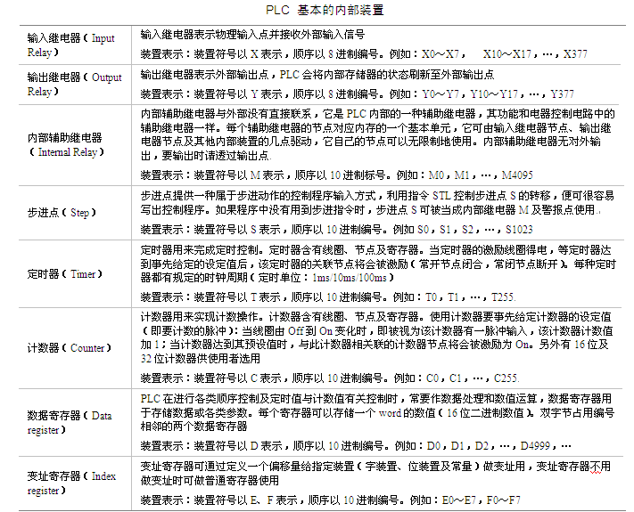
3.2可编程控制器的硬件构成
2.存储器

Slide 20
3.2可编程控制器的硬件构成
3.输入/输出接口
输入/输出接口是PLC与外界连接的接口，输入/输出点的作用是将输入/输出设备与PLC进行连接，使PLC与现场设备构成控制系统，以便从现场通过输入设备（元件）得到信息（输入），或将经过处理后的控制命令通过输出设备（元件）送到现场（输出），从而实现自动控制的目的。

Slide 21
3.2可编程控制器的硬件构成
输入接口
用来接收和采集两种类型输入信号，一类是由按钮、选择开关、行程开关、继电器触点、接近开关、光电开关、数字拨码开关等开关量输入信号；另一类是由电位器、测速发电机和各种变送器等来的模拟量输入信号。
开关量输入回路
开关量输入点接线方式有两种：漏型接法（SINK）和源型接线法（SOURCE）输入点漏型接线法

Slide 22
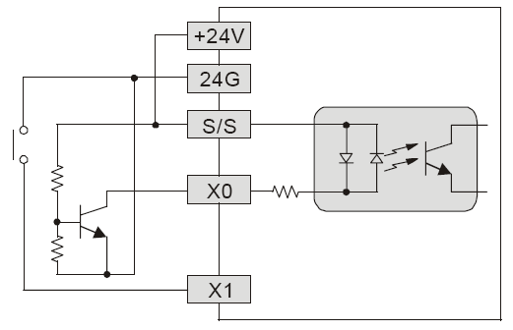
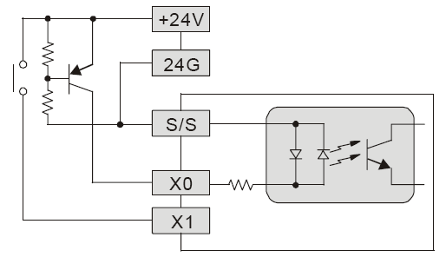
3.2可编程控制器的硬件构成
输入接口
输入点漏型接线法 输入点源型接线法

Slide 23
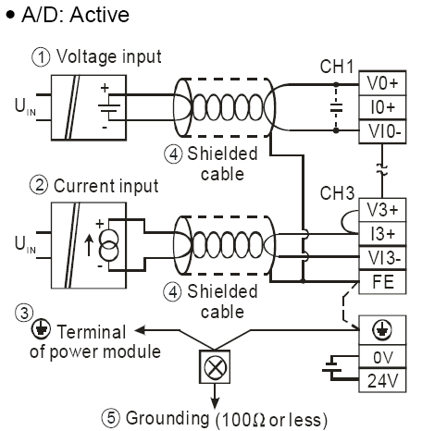
3.2可编程控制器的硬件构成
模拟量输入回路

Slide 24
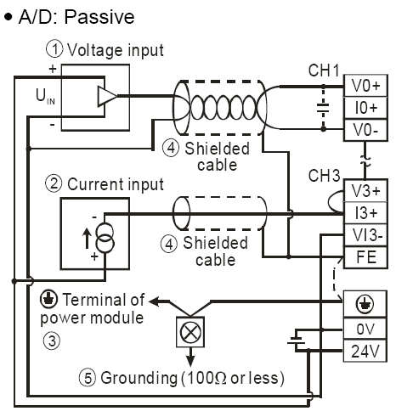
3.2可编程控制器的硬件构成
模拟量输入回路

Slide 25
3.2可编程控制器的硬件构成
输出接口
输出接口用来连接被控对象中各种执行元件，如接触器、电磁阀、指示灯、调节阀（模拟量）、调速装置（模拟量）等。
开关量输出
开关量输出有三种方式：继电器输出回路，晶体管NPN输出回路，晶体管PNP输出回路。

Slide 26
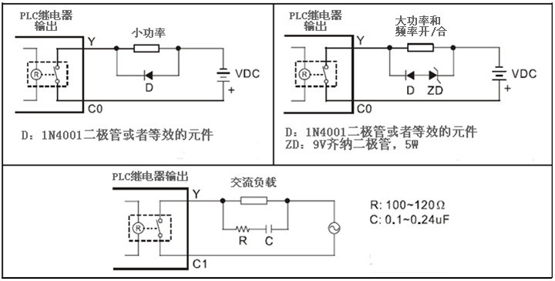
3.2可编程控制器的硬件构成
继电器输出回路接线法

Slide 27
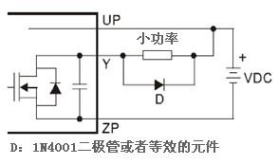
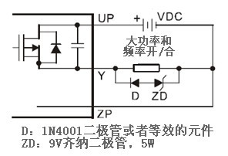
3.2可编程控制器的硬件构成
晶体管NPN回路接线法 晶体管PNP回路接线法

Slide 28
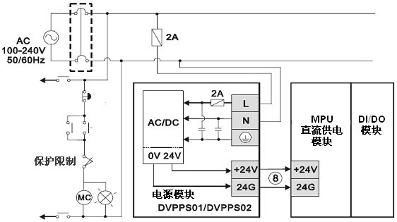
3.2可编程控制器的硬件构成
4. 电源

Slide 29
3.2可编程控制器的硬件构成
5. 各种接口
包括扩展接口、通信接口、智能I/O接口等。
后图所示为DVP-SX2系列的 CPU模块外形示意图，上面有RS232 通信接口、USB接口、侧面有模块连接接口、下侧右一个RS485接口等，RS232、RS485与USB都可以用来编程、连接人机界面，RS232、RS485可以用来联网等。

Slide 30
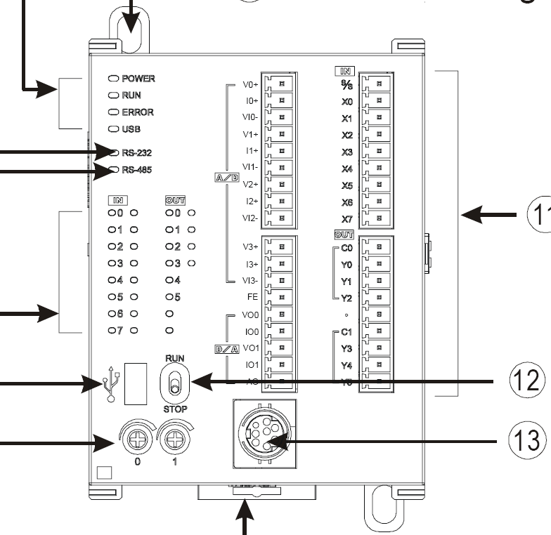
3.2可编程控制器的硬件构成
5. 各种接口
DVP-SX2 CPU 模块外形示意图

Slide 31
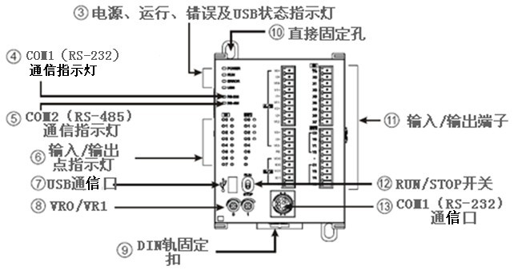
3.2可编程控制器的硬件构成
5. 各种接口
DVP-SX2 CPU 模块外形示意图

Slide 32
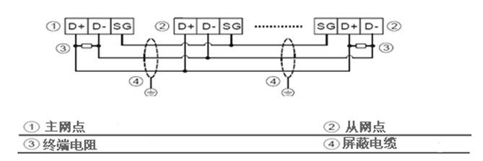
3.2可编程控制器的硬件构成
5.各种接口
RS485的连接

Slide 33

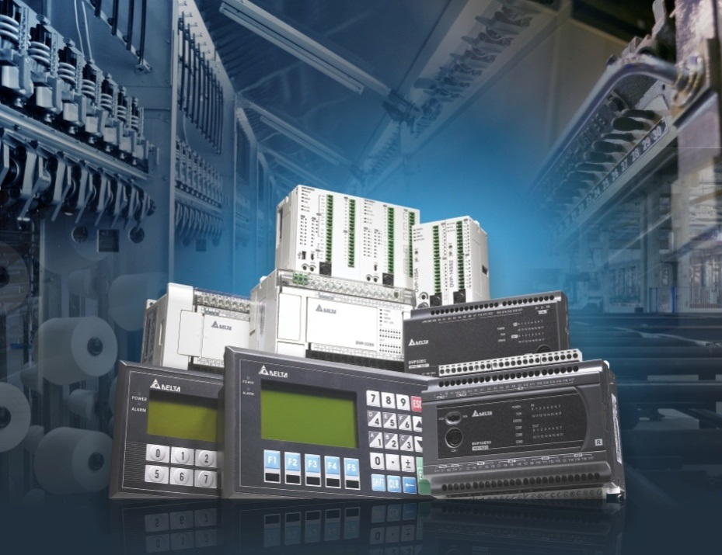
DVP PLC产品定位
台达 DVP-PLC 加入工业自动化市场以来，产品不断推陈出新，
以更贴近市场需求与行业工艺，提供性能卓越，功能丰富的产
品，新推出高效率的程序编辑工具，主机执行速度的提升，行
业专机，运动控制以及完整的
网络解决方案，结合台达机电
产品，提出整合性的解决方案
，为客户创新价值，成为客户
最信赖的伙伴。
Notes:
Dvp plc为小型PLC，

Slide 34
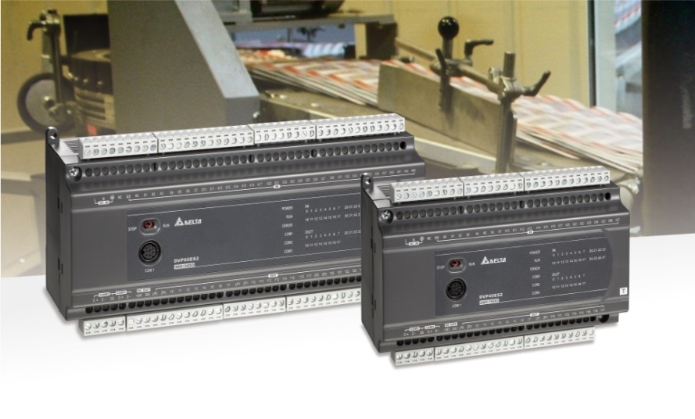
DVP-ES2介绍
标准型主机
整合的通讯功能，内建1组RS-232，
2组RS-485通讯端口
V2.0版以上支持万年历及档案暂存
器功能 (5k words)
采用32位CPU
DVP-ES2提供16/20/24/32/40/60点I/O主机，满足各种应用
DVP20EX2内建12-bit 4AI/2AO，同时可搭配14-bit AIO扩充模块，配合内建PID Auto Tuning功能，提供完整的模拟控制解决方案
程序容量：16k steps / 数据缓存器：10k words
PLC处理速度，LD：0.35 μs，MOV：3.4 μs
针对大程序容量，提供高效率处理能力，1k steps可在1ms内处理完成
提供最高100kHz的脉波控制，可搭配各种运动控制指令 (如遮蔽、对标、立即变更频率等) 精确应用在各种多轴运动控制中
多达4重的PLC密码保护，坚定地守护使用者的知识产权
Notes:
台达第二代DVP PLC全部支持32 bit CPU，提用户高速执行的功能
DVP-ES2具备16~60点CPU供选择，程序容量16k steps, 数据缓存器10k words，让用户设计程序可有更大空间发挥
PLC 处理速度提升，LD：0.35μs，MOV：3.4μs，针对大程序容量，提供高效率处理能力，1k steps 可在 1ms 内处理完成
提供最高 100kHz 的脉波控制，可搭配各种运动控制指令 ( 如遮蔽、对标、立即变更频率等 ) 精确应用在各种多轴运动控制中
为让使用者保护产业know-how，DVP PLC提供多达 4 重的 PLC 密码保护，坚定地守护使用者的知识产权
DVP-EX2除具备ES2 CPU的强大功能外，同时内建 12-bit 4AI/2AO，同时可搭配 14-bit AIO 扩充模块，配合内建 PID Auto Tuning 功能，提供完整的模拟控制解决方案

Slide 35

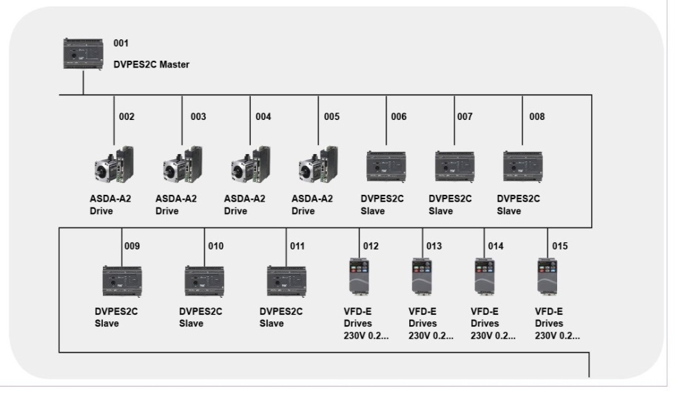
DVP-ES2介绍
新系列主机
内建CANopen标准型主机
内建1Mbps CANopen 通讯，结
合新一代主机处理速度，以高抗干
扰与省配线优势搭建现场设备
采用32位CPU
COM3支援CANopen 标准协议DS301
提供PDO、SDO、同步(SYNC)、紧急(Emergency)、NMT等丰富通讯类型
高资料量1Mbps高速传输
传送 PDO最大数据量支持390 bytes
接收 PDO最大数据量支持390 bytes
可支持16台CANopen 从站，布线容易
搭配CANopen Builder软件快速规划从站节点
Notes:
DVP-ES2新推出CANopen主机，内建CANopen通信链接台达CANopen产品，如ASDA-A2伺服驱动器、变频器等产品，提供使用费省配线、高速稳定的解决方案
ES2-C提供 PDO、SDO、同步 (SYNC)、紧急 (Emergency)、NMT 等丰富通讯类型，高数据量 1Mbps 高速传输传送 PDO 最大数据量支持 390 bytes ，接收 PDO 最大数据量支持 390 bytes
最大可支持 16 台 CANopen 从站，布线容易，搭配 CANopen Builder 软件快速规划从站节点

Slide 36
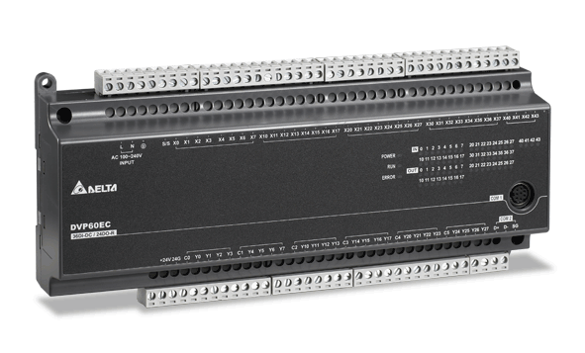
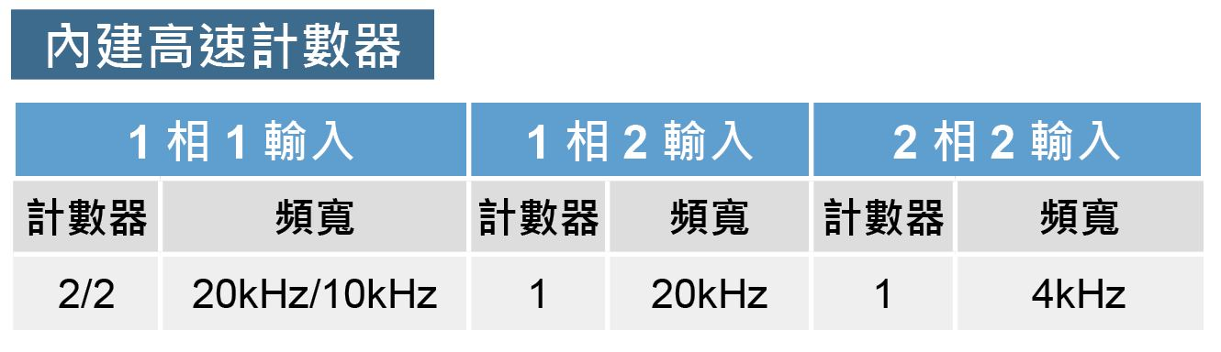
DVP-EC3介绍
基本型主机
适用于顺序控制与简易
RS-485 / MODBUS通讯控制
主机点数：10/ 14 / 16 / 20 / 24 / 30 / 32 / 40 / 60
程序容量：4k steps
通讯端口：内建RS-232与RS-485 (10/14/30点数不支援RS-485) ，
相容 MODBUS ASCII / RTU通讯协议
支援2点 (Y0, Y1) 独立高速脉波输出功能，最高可达10kHz
Notes:
DVP-EC3适用于顺序控制与简易 RS-485/MODBUS通讯控制
主机点数：10/14/16/20/24/30/32/40/48/60，程序容量：4k steps，通讯端口：内建 RS-232 与 RS-485，相容 MODBUS ASCII/RTU 通讯协议
支援 2 点 (Y0, Y1) 独立高速脉波输出功能，最高可达 10kHz

Slide 37
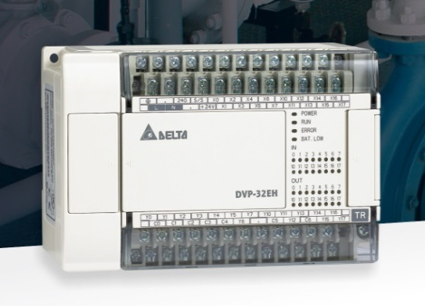
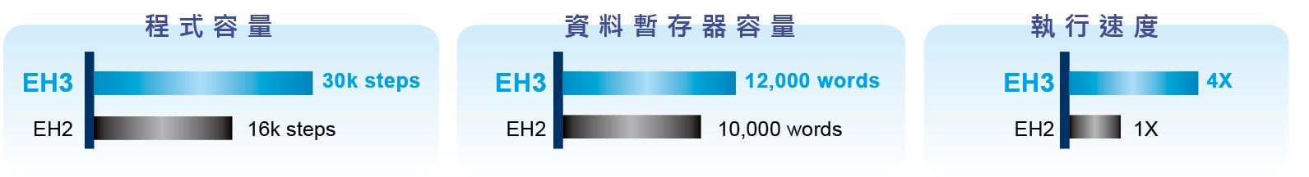
DVP-EH3介绍
高功能标准型主机
DVP-E系列最高阶主机，为因应更复杂
的应用，程序及数据缓存器容量加大
运动控制功能
‧ 高速脉波输出：4组200kHz (40点以上T机种)
‧ 支援4组200kHz硬件高速计数器
‧ 增加多种运动控制指令，以达到高速精准定位控制功能，
有效应用在贴标机、包装机、印刷机等设备上
‧ 直线/圆弧补间运动控制功能
‧ 外部输入中断提升为16个中断输入
完整的程序保护功能
‧ 程序自动备份功能，电池没电程序也不会消失
‧ 第二份备份功能，可储存第二份程序与数据
‧ 多达4重的PLC密码保护，坚定地守护使用者的知识产权
优异的运算能力
‧ CPU + ASIC双处理器，支持浮点运算，基本指令最快执行
速度达0.24 μs
弹性的特殊扩充模块与功能卡
‧ 多样化的特殊扩充模块与功能卡，包含模拟输出 / 输入、
温度量测、额外的单轴运动控制与高速计数功能，可另增
第3个串联通讯端口或以太网通讯卡等
PLC简易连网功能
‧ 只要启动PLC-Link功能，无需额外的通讯扩充模块，即可
架构最高32台的联机网络
Notes:
DVP-EH3在程序容量、数据缓存器、执行速度全面提升
在运动控制方面，高速脉波输出：4 轴 200kHz ，支援 4 组 200kHz 硬件高速计数器，增加多种运动控制指令，以达到高速精准定位控制功能，有效应用在贴标机、包装机、印刷机等设备上
直线／圆弧补间运动控制功能，外部输入中断提升为 16 个中断输入
32 位 CPU + ASIC 双处理器，支持浮点运算，基本指令最快执行速度达 0.24μs
多样化的特殊扩充模块与功能卡，包含模拟输出 / 输入、温度量测、额外的单轴运动控制与高速计数功能，可另增第 3 个串联通讯端口或以太网通讯卡等
程序自动备份功能，电池没电程序也不会消失，第二份备份功能，可储存第二份程序与数据，多达 4 重的 PLC 密码保护，坚定地守护使用者的知识产权
启动 PLC Link 功能，无需额外的通讯扩充模块，即可架构最高 32 台的联机网络

Slide 38
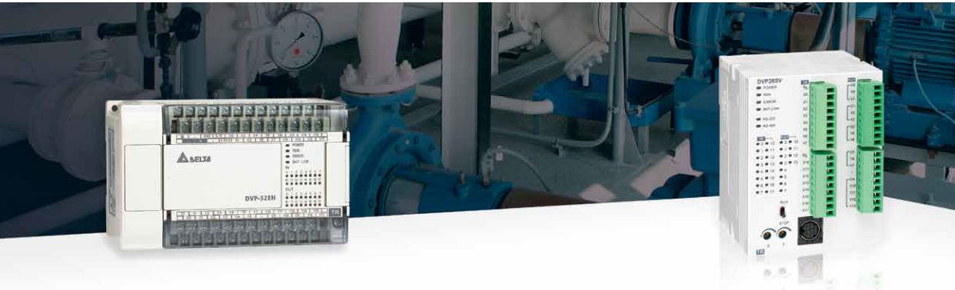
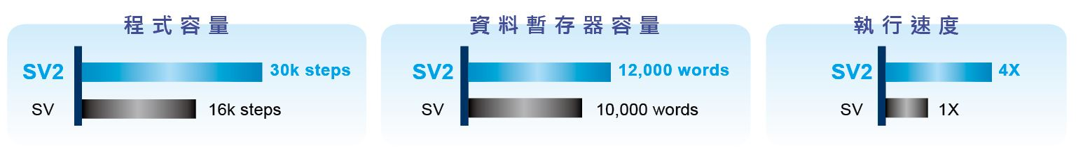
DVP-SV2介绍
高功能薄型主机
DVP-S系列最高阶主机，为因应更复
杂的应用，程序及数据缓存器容量加大
运动控制功能
‧ 高速脉波输出：4组200kHz
‧ 支援2组200kHz硬件高速计数器与2组20kHz硬件高速计数器
‧ 增加多种运动控制指令，以达到高速精准定位控制功能，
有效应用在贴标机、包装机、印刷机等设备上
‧ 直线/圆弧补间运动控制功能
‧ 外部输入中断提升为16个中断输入
支援DVP-S系列左侧及右侧模块，新增Ethernet专用通讯指令ETHRW
完整的程序保护功能
‧ 程序自动备份功能，电池没电程序也不会消失
‧ 第二份备份功能，可储存第二份程序与数据
‧ 多达4重的PLC密码保护，坚定地守护使用者的知识产权
优异的运算能力
‧ 32位CPU + ASIC双处理器，支持浮点运算，基本指令最快执行速度达0.24 μs
NEW
24SV2主机：
内建2AI (12bit)，以及Y10/Y12可输出10KHz
Notes:
DVP-SV2在程序容量、数据缓存器、执行速度全面提升
在运动控制方面，高速脉波输出：4 轴 200kHz ，支援 2 组 200kHz 硬件计数器与 2 组 20kHz 硬件高速计数器，增加多种运动控制指令，以达到高速精准定位控制功能，有效应用在贴标机、包装机、印刷机等设备上
直线／圆弧补间运动控制功能，外部输入中断提升为 16 个中断输入
32 位 CPU + ASIC 双处理器，支持浮点运算，基本指令最快执行速度达 0.24μs
程序自动备份功能，电池没电程序也不会消失，第二份备份功能，可储存第二份程序与数据，多达 4 重的 PLC 密码保护，坚定地守护使用者的知识产权
启动 PLC Link 功能，无需额外的通讯扩充模块，即可架构最高 32 台的联机网络
支援 DVP-S 系列左侧及右侧模块，新增Ethernet 专用通讯指令 ETHRW
新推出DVP24SV2 主机 : 内建 2AI(12bit)，以及 Y10/Y12 可输出 10KHz

Slide 39
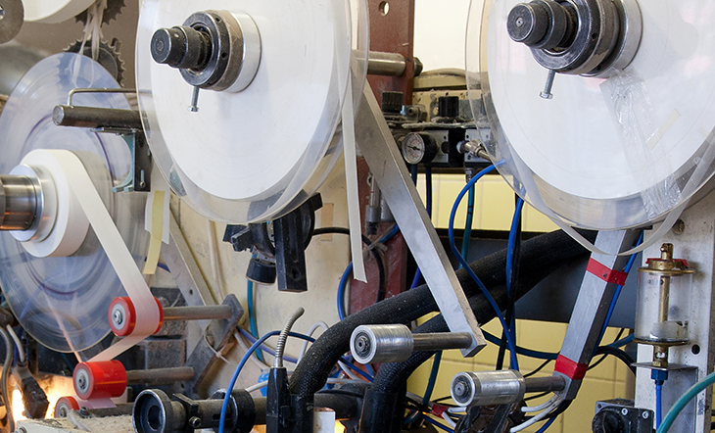
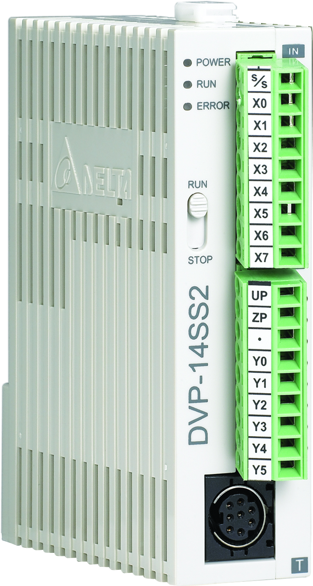
DVP-SS2介绍
第二代标准薄型主机
经济型小型PLC主机，
最大扩充I/O至480点
采用32位CPU
程序容量：8k steps / 数据缓存器：5k words
PLC处理速度，LD：0.35 μs，MOV：3.4 μs
内建RS-232与RS-485通讯端口（主/从站），
标准MODBUS ASCII/RTU通讯协议，支援PLC Link功能
运动控制功能
‧ 高速4点10kHz脉波输出
‧ 8点高速计数器，4点20kHz / 4点10kHz
Notes:
经济型小型 PLC 主机，最大扩充 I/O 至 480 点
采用 32 位 CPU，程序容量：8k steps / 数据缓存器：5k words，PLC 处理速度，LD：0.35μs，MOV：3.4μs，内建 RS-232 与 RS-485 通讯端口（主 / 从站），兼容标准 MODBUS ASCII/RTU 通讯协议，支援 PLC Link 功能
运动控制功能：4 点 10kHz 脉波输出，8 点高速计数器，4 点 20kHz/4 点 10kHz

Slide 40
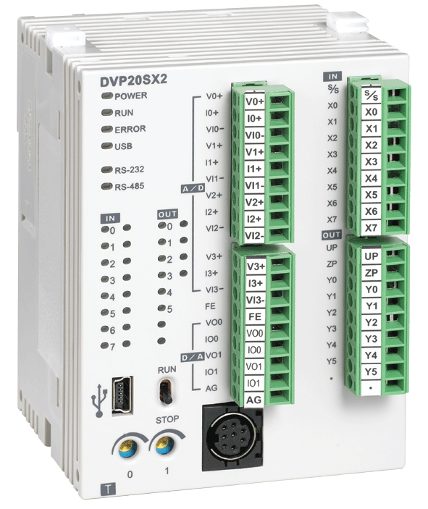
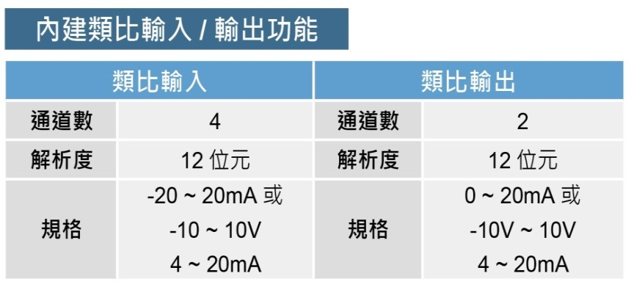
DVP-SX2介绍
第二代模拟混合薄型主机
内建4AI/2AO，配合DVP第二代主机
PID Auto Tuning指令，提供高效率
PID控制功能
采用32位CPU
程序容量：16k steps / 数据缓存器：10k words
PLC处理速度，LD：0.35 μs，MOV：3.4 μs
内建Mini USB，RS-232与2组RS-485通讯端口（主/从站）
兼容标准MODBUS ASCII/RTU通讯协议，支援PLC Link功能
V2.0版以上支持万年历功能(免电池)，断电时可维持一周以上
支援DVP-S系列左侧及右侧模块，提供用户多样模块选择性
运动控制功能
‧ 4点高速脉波输出：2点100kHz，2点10kHz
‧ 8点高速脉波输入：2点100kHz，6点10kHz
‧ 支援双轴同动 (直线补间与圆弧补间)
Notes:
DVP-SX2内建 4AI/2AO，配合 DVP 第二代主机 PID Auto Tuning 指令，提供高效率 PID 控制功能
采用 32 位 CPU
程序容量 : 16k steps / 数据缓存器 : 10k words
PLC 处理速度，LD: 0.35 μs，MOV: 3.4μs
内建 Mini USB供程序编辑，RS-232 与 RS-485 通讯端口 ( 主 / 从站 )
兼容标准 MODBUS ASCII/RTU 通讯协议，支援 PLC Link 功能
V2.0 版以上支持万年历功能 ( 免电池 )，断电时可维持一周以上
支援 DVP-S 系列左侧及右侧模块，提供用户多样模块选择性
内建 12-bit 4AI/2AO，同时可搭配 AIO 扩充模块（左右侧），配合内建 PID Auto Tuning 功能，提供完整的模拟控制解决方案
运动控制功能：4 点高速脉波输出 : 2 点 100kHz，2 点 10kHz，8 点高速脉波输入 : 2 点 100kHz，6 点 10kHz，支援双轴同动 ( 直线补间与圆弧补间 )

Slide 41
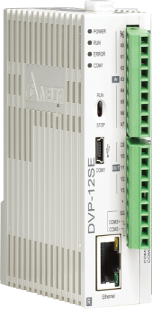
DVP-SE介绍
网络型进阶薄型主机
业界最完整的通讯型主机：
主机点数8DI/4DO，内建Mini USB，
Ethernet，2组RS-485 通讯端口
采用32位CPU
程序容量：16k steps / 数据缓存器：12k words
PLC处理速度，LD：0.64 μs，MOV：2 μs
内建Ethernet支援MODBUS TCP及Ethernet/IP从站(Adapter)，同时支持市场二大通讯格式
IP Filter功能，提供第一重防火墙，有效隔离在网络上的威胁
支援DVP-S系列左侧及右侧模块，提供用户多样模块选择性
不使用电池，免维护(断电后，万年历可保持15天)
运动控制功能
‧ 4点高速脉波输出：2点100kHz，2点10kHz
‧ 8点高速脉波输入：2点100kHz，6点10kHz
‧ 支援双轴同动 (直线补间与圆弧补间)
Notes:
DVP-SE为业界最完整的通讯型主机：主机点数 8DI/4DO，内建 Mini USB，Ethernet，2 组 RS-485 通讯端口
采用 32 位 CPU
程序容量：16k steps / 数据缓存器：12k words
PLC 处理速度，LD：0.64μs，MOV：2μs
内建 Ethernet 支援 MODBUS TCP 及 Ethernet/IP 从站(Adapter) 功能，同时支持市场二大通讯格式
IP Filter 功能，提供第一重防火墙，有效隔离在网络上的威胁
支援 DVP-S 系列左侧及右侧模块，提供用户多样化模块选择性
不使用电池，免维护 ( 断电后，万年历可保持 15 天 )
运动控制功能：4 点高速脉波输出 : 2 点 100kHz，2 点 10kHz，8 点高速脉波输入 : 2 点 100kHz，6 点 10kHz，支援双轴同动 ( 直线补间与圆弧补间 )

Slide 42
主讲内容
1
系统架构
2
网络架构
3
特点
4
软件整合

Slide 43


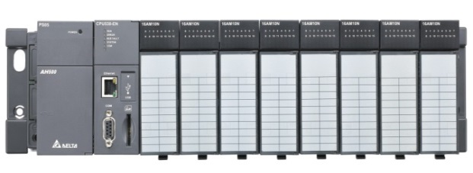
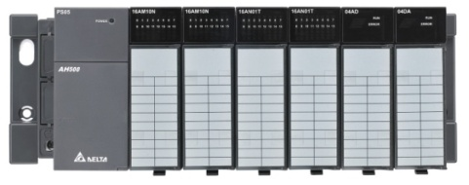
系统架构
本地I/O系统架构
可安装下列模块
电源、CPU、数字I/O、模拟I/O、温度量测、网络、运动控制
主背板
可安装下列模块
电源、数字I/O、模拟I/O、温度量测、SCM
延伸背板
...
最多可连结7块延伸背板
背板连接数
背板间距
背板与背板间距离最长可达2000m(光纤接口）.

Slide 44

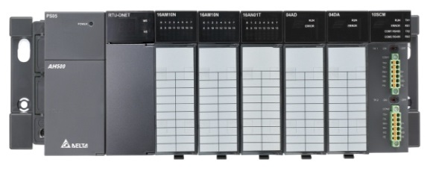
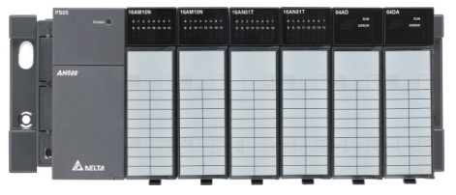
系统架构
远程I/O系统架构
每个10DNET主站最多可支持63个RTU-DNET
最多可安装8块10DNET主站
...
最长距离可达1000m
RTU-DNET下仍可扩充
7块延伸背板通过连接线
连接，走的以太网协议。
...

Slide 45
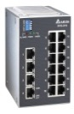
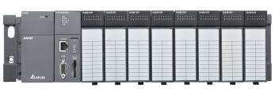
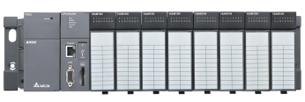
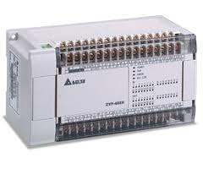
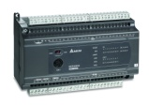
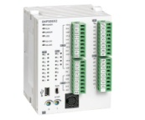
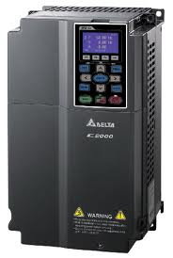
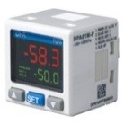
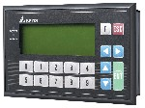
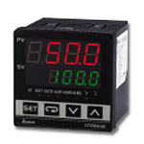
网络架构
MES
PC
LAN (Ethernet)
DVS-016W01
Ether Link
Remote I/O
Local Extension
Remote Local Extension
Remote Local Extension
PLC Link
...
...
...
Modbus

Slide 46
特点
效能
容量
I/O扩充
便利程序编辑
软件编程
功能块
任务形式程序架构
多样性通讯接口
便利的记忆卡功能
I/O热插拔机制
在线侦错与编辑
便利功能

